Slide 1
BİLİNÇLİ VELİ
BAŞARILI ÖĞRENCİ

Slide 2
Sunum Akışı
Hedef Belirlemede Ailenin Etkisi
Zaman Yönetiminde Aile Düşen Görevler
Planlı Çalışmada Aile Desteği
Sınav Kaygısı Yönetiminde Ailenin Rolü
Başarıyı Destekleyen Aile Tutumları

Slide 3
ÖĞRENCININ AKADEMIK BAŞARISINI ETKILEYEN BIRÇOK UNSUR VARDIR.
Çocuğun başarısında iç disiplin, verimli ders
çalışma becerileri, etkin dinleme becerisi,
motivasyon ve kişisel özellikler gibi
etkenler önemli rol oynar. Bu etkenlerin
desteklenmesinde anne baba olarak neler
yapabileceğinizi inceleyelim.

Slide 4
ÇOCUĞUNUZ BİR HEDEF BELİRLEDİ Mİ?
Her öğrencinin geleceği
ile ilgili hayalleri ve umutları olmalıdır. Sizin ise bu
hayalleri ve umutları küçümsemeden,
yargılamadan dinlemeniz, bu hayal ve umutların
gerçekçi olması yönünde onları desteklemeniz çok
önemlidir.
Ancak, hedeflerin çocuğunuzun seviyesinin çok üstünde veya çok altında olmamasına dikkat edilmelidir.

Slide 5
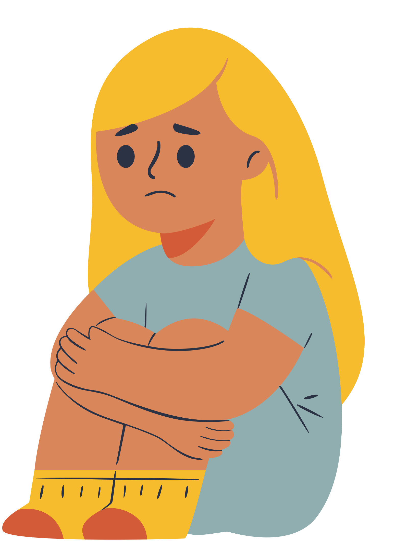
Kendi seviyesinin çok üzerinde hedefler
onun çaresizlik yaşamasına neden olurken,
kendi seviyesinin çok altında kalan hedefler
ise çalışma isteğinin azalmasına ve
çalışmaya gereksinim duyulmamasına
neden olur.

Slide 6
• Bir diğer önemli nokta ise neden bu hedefe
ulaşmak istediğini bilmesidir.
✓ “Bu hedefe ulaşmayı neden
istiyorum?”
✓ “Benim için neden önemli?”
sorularına cevap bulmasına
hayat tecrübeniz ve onunla ilgili
gözlemlerinizle destek
olabilirsiniz.

Slide 7
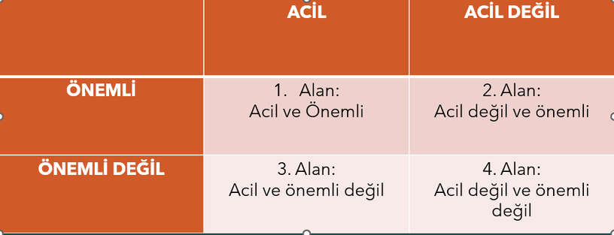
ZAMANINI YÖNETEBİLİYOR MU?
Çocuğunuz, henüz zamanı nasıl daha etkin kullanacağını bilmiyor olabilir. Bu sebeple;
Çocuğunuza günlük, haftalık ya da aylık yapılacaklar listesi hazırlamasında destek olabilirsiniz.
Birlikte, yapılacakları önem sırasına koyabilirsiniz.

Slide 8
ÇOK ÇALIŞMASINI DEĞİL, DÜZENLİ ÇALIŞMASINI TEŞVİK EDİN!
Verimli çalışmak çok çalışmak değil, belirlenmiş amaçlar doğrultusunda etkili ve planlı çalışmaktır.
Ders programına uyma konusunda çocuğunuzu destekleyebilirsiniz.
Programa uyup uymadığını ona hissettirmeden takip edebilirsiniz. Zaman zaman programa uymakta zorlanabilir, bu hoşgörü ile karşılanarak programda yeniden düzenlemeler yapılmalıdır.

Slide 9
ÇOCUĞUNUZA UYGUN BİR ÇALIŞMA ORTAMI HAZIRLAYIN!
Çalışma ortamı düzenlenirken şunlara dikkat edilmelidir:
Ortamın sessiz olması, dikkat dağıtacak unsurların olmaması ( televizyon, cep telefonu, misafir… )
Uygun çalışma masası ve sandalyenin olması.
Mekanda ısı ve ışığın yeterli olması.
Ortamın düzenli olması (ihtiyaç duyacağı çalışma materyallerinin yanında bulunması, dağınık olmaması )
Çalışma ortamının mümkünse sabit bir yer olması.

Slide 10
"HER İNSAN FARKLI DÜNYADIR"
ÇOCUĞUNUZUN NASIL ÖĞRENDİĞİNİ KEŞFETTİNİZ Mİ?
Her çocuk öğrenirken farklı öğrenme stilleri kullanır. .
Görsel Ağırlıklı Öğrenenler: Görerek ve okuyarak öğrenmeyi tercih ederler. Kendi kendine okuyarak öğrenirler. Renkli şeyleri, grafik ve haritaları tercih ederler.
İşitsel Ağırlıklı Öğrenenler: İşiterek, dinleyerek ve tartışarak öğrenmeyi tercih eder. Sohbet etmeyi, birileri ile çalışmayı severler.
Dokunsal/kinestetik Öğrenenler: Bazılarının aklında hareket enerjisi daha iyi kalır. Öğrenecekleri şeylerle fiziksel temas kurarak yaparak öğrenirler; kişinin el ile duyumsamasına dayanır.

Slide 11
SINAV KAYGISINDA AİLENİN ROLÜ
Sınav kaygısı her yaş grubundan öğrencinin yaşadığı
bir problemdir. Ancak aşılamayacak bir problem
değildir! Uzmanlara göre bir miktar kaygının olması
öğrenciyi olumlu yönde güdülerken aşırı miktarda
kaygı var olan bilginin unutulmasına ve sonucunda
öğrenciyi başarısızlığa götürecektir. Bu kaygının
dozunu ayarlarken aileye büyük görev ve
sorumluluklar düşmektedir.

Slide 12
Aileler kendi beklentilerini değil çocuğunun istek ve
beklentilerine kulak asmalı, çocuğunun aldığı
kararlarda belirleyici değil destekçi olup yol gösterici
olmalı, sınav kaygısının ilk belirtileri olan fiziksel ve
duygusal tepkileri fark edip gerektiğinde uzman
desteği almasını sağlamalı ve her şeyden önce sınavdan
alacağı puanın kendilerinin gözünde var olan
değerini ve sevgisini değiştirmeyeceğini onlara
hissettirmeli, onları güdüleyen bir sosyal destek
mekanizması görevi görmelidir.

Slide 13
BAŞARIYA ULAŞMADA AİLELERE ÖNERİLER
Sorumluluk Bilincinin Verilmesi
Ev içinde kendi eşyalarının düzeni ve korunması, evin temizliği gibi konularda üzerine düşen görevleri yerine getirmesi ve öğrenci olarak evde ders çalışma sorumluluğu olduğunu bilmesi ve anlaması gerekir. Bunu sağladığınız takdirde sizin işinizi kolaylaştıracaktır.

Slide 14
Çocuğu Araç Olarak Görmek "Ben Olamadım Bari O Olsun"
Hepimizin hayalleri vardır. Bu hayaller bazen gerçekleşirken bazen de hayat şartlarından dolayı gerçekleşemeyebilir.
Gerçekleştiremediğimiz hayalleri, çocuğumuzdan beklemek doğru değildir.

Slide 15
Çocuğun Başkalarıyla Kıyaslanması
Başarıda ölçü başkaları değil, çocuğumuzun kendisidir. Doğru olan başkalarıyla yarışmak yerine, çocuğun kendisiyle yarışmasıdır. Eğer çocuğumuz bugün, düne oranla olumlu bir değişim göstermişse bu başarı sayılmalıdır.
Çocuğunuzu başkalarıyla kıyaslamaktan kaçınmalısınız.

Slide 16
Yardım İstediğinde Destekleyici Olmak
Ev ödevi yapmanın öğrencinin başarısı için önemli olduğunu unutmayın. Sizin için TV izlemek, onun çarpım tablosunu öğrenmesinden daha önemli olmamalıdır.
Ders çalışma saatlerinde, öğrencinin televizyon seyretmesini istemiyorsanız sizin de o saatte televizyon seyretmemeniz veya en azından öğrencinin televizyonun sesinden rahatsız olmaması gerekir.
Bu süreçte çocuğunuza engel değil,
destek olmalısınız.

Slide 17
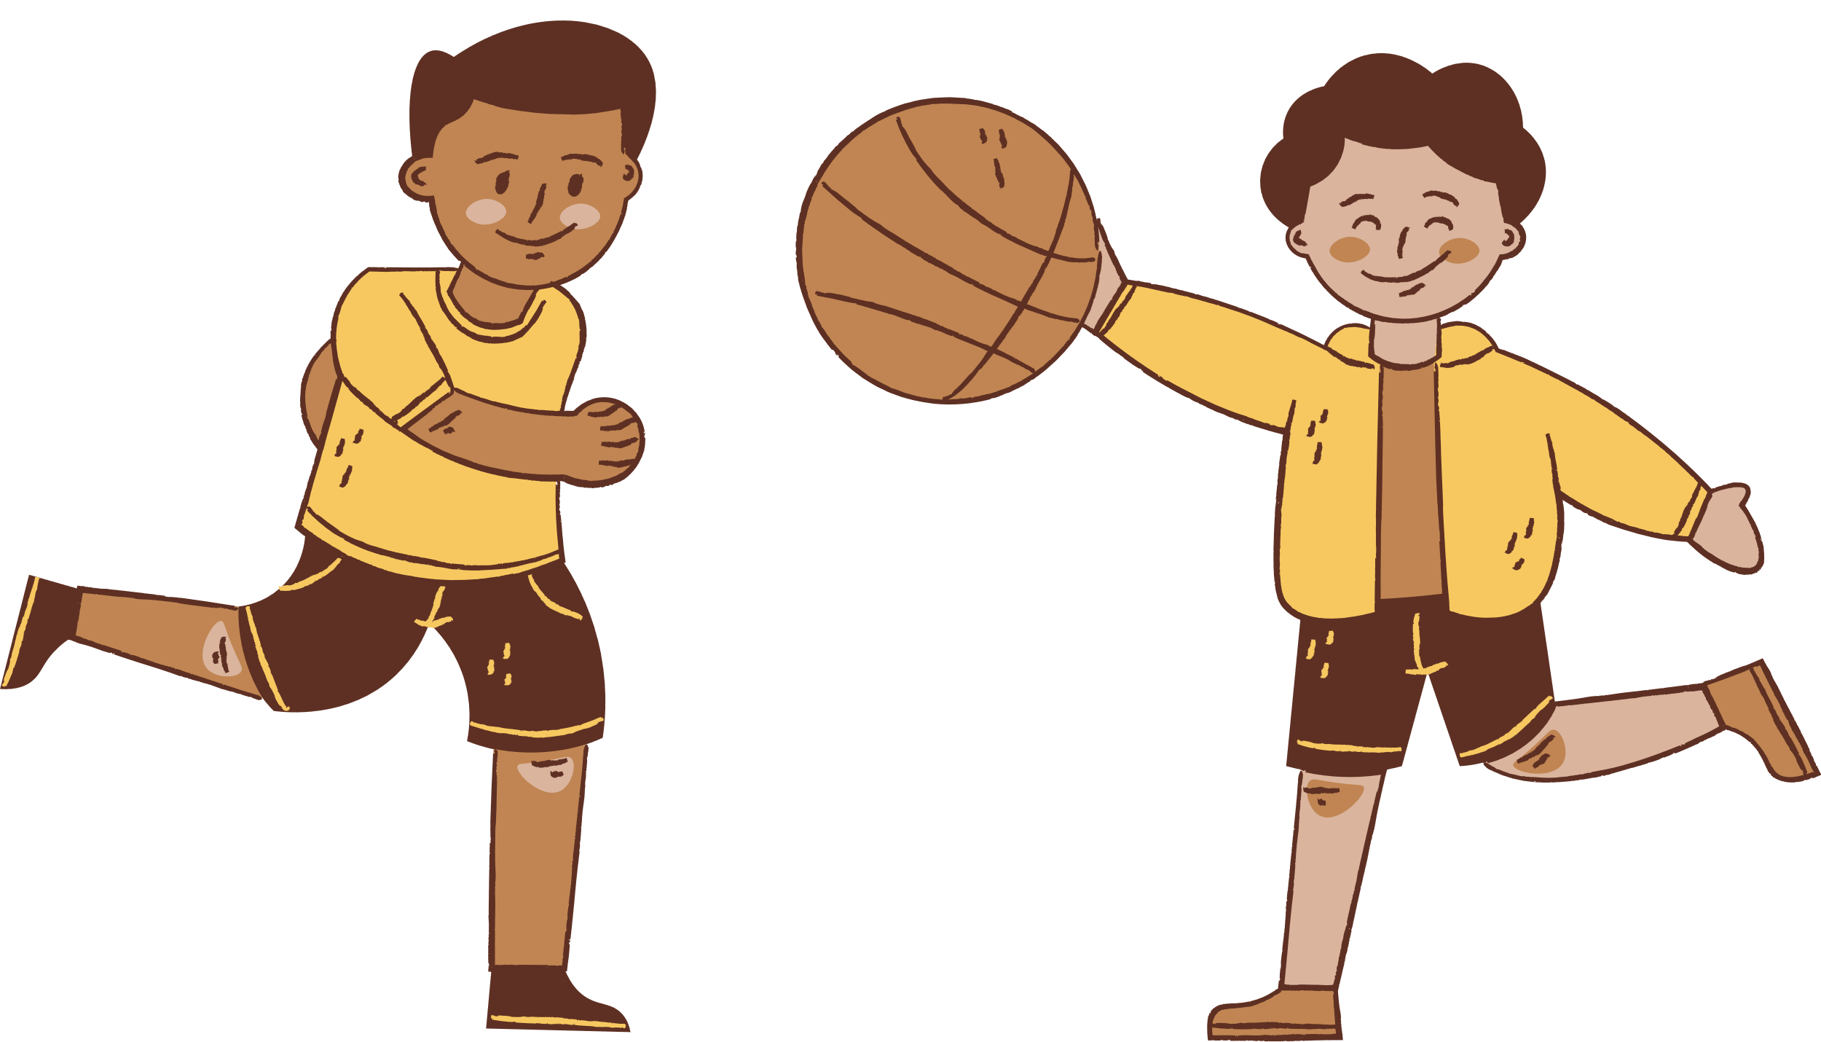
SINIRLARI BİLMEK
Her çocuğun zeka seviyesi, yetenekleri, ilgileri farklıdır.
Çocuğunuzdan yapabileceğinden fazlasını beklemek, onların kaygı düzeyini artıracaktır.
Onları ilgi ve yetenekleri dışındaki alanlara zorlamamak gerekir.

Slide 18
Okul- Aile İşbirliği
Okul yönetimi, öğretmenler ve rehberlik birimiyle de iş birliği içerisinde olmak gerekir.
Çoğu zaman ailenin farkında olmadığı gelişim alanları, güçlü yönler öğretmenler tarafından fark edilmektedir.
Rehberlik birimi ile iş birliği çocuğun kariyer gelişimi ve hedef belirleme noktasında önemlidir. Akran zorbalığı, akademik başarısızlık nedenleri, sınav kaygısı, ergenlik sorunları noktasında da rehberlik birimi destek vermektedir. Ailenin okulla iletişim halinde olması okulunda çocukla ilgili farkındalığının artmasını sağlamaktadır.
Presentations are communication tools.
Presentations are communication tools.

Slide 19
Sevgiyi Koşulsuz Sunabilmek
Başarıyı olumsuz yönde etkileyen etkenlerden birisi çocuğun aile sevgisini koşullu olarak almasıdır. Burada koşuldan kasıt çocuğa gösterilen duygusal ve fiziksel sevginin çocuğun performansına dayalı olarak verilmesidir. “Ödevlerini yaparsan tabi ki birlikte oynayabiliriz.”, “Yemeğini yersen tabi ki seni severim.”, “Sen daha başarılı olursan ben de daha iyi bir anne olurum.” Gibi.

Slide 20
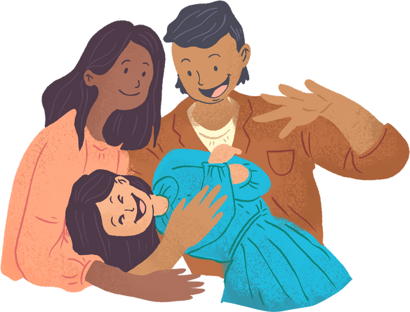
Çocuğa başarısızlık karşısında kırıklığa uğramadan olumlu yönde neler yapabileceği anlatılmalıdır. Başarısızlığın çocuğa ikinci bir şans verdiğini ve başarmak için neleri daha iyi yapabileceğini gösterdiği anlatılmalıdır.
Çocuk başarılı veya başarısız olduğunda ailenin çocuğa yönelik sevgisinden bir şey eksilmeyeceği çocuğa hissettirilmelidir. Böylece çocuk başarısızlıktan korkmayacak aksine ailesini mutlu edebilmek, gururlandırmak için daha çok motive olacaktır. Aksi halde sevgi başarıya koşullandırıldığında çocuk sadece başarısızlıktan değil ailenin sevgisinden mahrum kalmaktan da korkmaktadır.

Slide 21
En Önemli Rol Model
Çocuğun başarılı olması için ailenin de başarılı olması şart değildir. Ancak aile çocuğa başarı noktasında rol model olmak için sorumluluk alma, disiplinli çalışma, zamanı yönetme gibi konularda model olabilmelidir.
Ebeveynlerin kendi mesleklerine ve sorumluluklarına gösterdiği özen çocuğa örnek olur. Çünkü çocuğun mesleği de öğrenciliktir ve bu mesleği yaparken ebeveynlerini örnek alabilir. Zamanı verimli kullanan, işlerini zamanında yetiştiren, işine özenle giden ebeveyn çocuğunun başarısına katkı sağlar.

Slide 22
Araştırmalara Göre;
Okul başarısının %50’den fazlası ailenin
katkısıyla gerçekleşmektedir.
Okul başarısında;
Çocuğuna yakın ilgi gösteren
Çocuğunun çalışma ortamını düzenleyen, planlayan,
Çocuğunu yüreklendiren ailelerin çocuklarının akademik başarıları yüksektir.

Slide 23
ÇOCUKLARINIZ;
“ OKULDAKİ BAŞARI DURUMUM NASIL OLURSA OLSUN, EVE DÖNDÜĞÜMDE BENİ KUCAKLAYACAK İKİ KİŞİ HER ZAMAN VAR”
şeklinde bir inanca ve düşünceye sahiplerse, kesinlikle daha başarılı olacaklardır.

Slide 24
“Olumlu çocuk yetiştirmenin ilk şartı, olumlu anne-babadır. Hiç birimiz mükemmel değiliz o zaman onlardan mükemmel olmalarını bekleyemeyiz.”

